Slide 1
ОПЕРАЦИОННЫЕ СИСТЕМЫ
Российские операционные системы

Slide 2
Российские операционные системы
Появление ко второй половине 60-х годов ЭВМ с аппаратной поддержкой многозадачности и управления параллельной работой устройств стимулировали создание для этих ЭВМ операционных (управляющих) программных систем.
Первые операционные системы (ОС) в СССР и в дальнейшем все более совершенные операционные системы для интенсивно развивающихся вычислительных комплексов были созданы в организациях Москвы, имевших высокий научный и конструкторский потенциал, в Институте точной механики и вычислительной техники (ИТМ и ВТ) и Институте прикладной математики (ИПМ) Академии наук СССР. Выдающиеся ученые XX века академики Сергей Алексеевич Лебедев и Мстислав Всеволодович Келдыш, имена которых в настоящее время носят эти институты, активно способствовали развитию работ по созданию ОС для ЭВМ.

Slide 3
В ИТМ и ВТ группу пионеров разработки ОС возглавил Л. Н. Королёв (основные участники В. П. Иванников и А. Н. Томилин), в ИПМ М. Р. Шура-Бура (основные разработчики И.Б. Задыхайло, С.С. Камынин, Э. З. Любимский, В. С. Штаркман, позднее и В. Ф. Тюрин). Существенный вклад в развитие системных программных средств был внесен также группой из лаборатории вычислительной техники и автоматизации Объединенного института ядерных исследований (ОИЯИ) в подмосковной Дубне под руководством Н. Н. Говоруна
Были созданы многозадачные ОС для больших ЭВМ БЭСМ-6 и "Весна", многоязыковая мониторная система "Дубна" для БЭСМ-6. Эти ОС обеспечивали параллельное выполнение процессов обработки информации и их иерархическую организацию, интерактивный режим работы коллектива пользователей ЭВМ и обработку информации в режиме реального времени.

Slide 4
Операционные системы "Диспетчер-68", "Новый диспетчер-70", диспетчер "Диспак“
Большое влияние на развитие ОС для ЭВМ оказало создание в 1967 г. в ИТМ и ВТ под руководством Л.Н. Королёва первой ОС для ЭВМ БЭСМ-6, названной позднее "Диспетчер-68". Она обеспечивала совместное управление работой устройств ЭВМ, подготовку и решение задач в мультипрограммном режиме.
Основные разработчики: Л.Н. Королёв, В.П. Иванников и А.Н. Томилин.

Slide 5
Операционная система обеспечивала:
мультипрограммное решение задач;
управление одновременной работой всех каналов связи с внешними запоминающими устройствами и всех устройств ввода-вывода информации;
совмещение вычислений во всех задачах с параллельной работой внешних запоминающих устройств и устройств ввода-вывода;
организацию совместного динамического распределения ресурсов двухуровневой памяти (оперативной и внешней), базирующуюся на замещении страниц в оперативной памяти;
распределение устройств между задачами;
буферизацию ввода-вывода;
развитую связь с оператором по управлению прохождением задач и работой устройств;
возможность многотерминальной работы в диалоговом режиме.

Slide 6
ОС ИПМ
В 1967 г. И.Б. Задыхайло, С.С. Камынин и Э.З. Любимский предложили операционную систему ИПМ АН СССР для машины БЭСМ-6 (ОС ИПМ). Эта система была реализована коллективом программистов из ИПМ и ряда других институтов под руководством Э.З. Любимского.
При разработке ОС ИПМ авторы широко использовали принятые в обществе механизмы взаимодействия для организации взаимосвязи между задачами и процессами.
Все задачи рассматривались как члены коллектива (community), которые могут вступать друг с другом в различные отношения от совершенной изоляции до полного разделения всех ресурсов.
Каждый ресурс (память, файл, устройство) имел своего хозяина, который мог его отдавать или сдавать в аренду любой другой задаче, оговаривая соответствующие права использования, в том числе и право дальнейшей передачи в аренду. При этом хозяин мог закрывать, а мог и не закрывать от себя арендуемый ресурс, что поддерживалось широким спектром средств синхронизации процессов.
Обмен сообщениями между задачами обладал всеми особенностями почтовых отправлений, включая уведомление о вручении

Slide 7
Мониторная система "Дубна“
Первый транслятор с языка Фортран для БЭСМ-6 был разработан в 1969 г. Н.Н. Говоруном, В. П. Шириковым и другими в ОИЯИ в Дубне. Этот транслятор затем был включен в Мониторную систему "Дубна".
Многоязыковая Мониторная система "Дубна" для БЭСМ-6 (1970 г.) обеспечивала управление заданиями, создание и использование многоуровневых библиотек программ. В систему входила библиотека программ общего назначения, совместимая с библиотекой Европейского центра ядерных исследований CERN.
Мониторная система "Дубна" использовалась как с собственной ОС "Дубна" (с эффективными алгоритмами замещения страниц оперативной памяти, динамической сменой приоритетов задач, развитым аппаратом служебных задач и нерезидентных блоков), так и с другими ОС для БЭСМ-6.

Slide 8
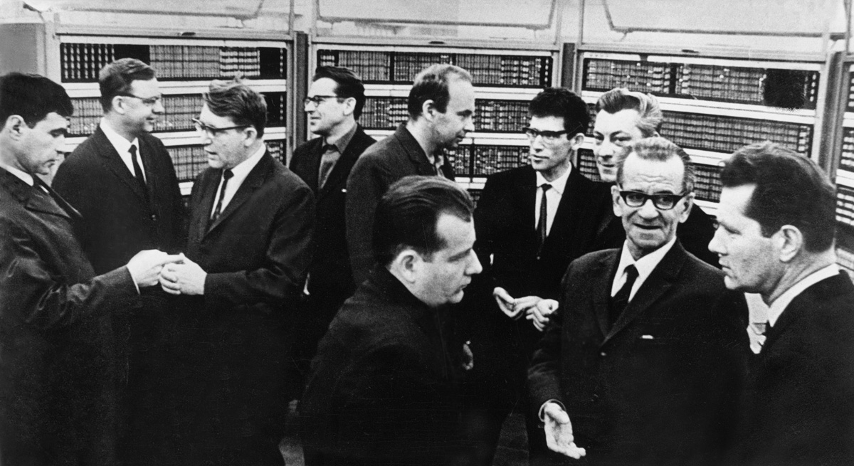
Разработчики ЭВМ БЭСМ-6 - лауреаты Государственной премии СССР у первой машины БЭСМ-6 в Вычислительном центре Академии наук СССР.
2-ой ряд: Лаут В.Н., Томилин А.Н., Королёв Л.Н., Смирнов В.И., Соколов А.А., Зак Л.А., Мельников В.А.
1-ый ряд: Иванов В.А, Лебедев С.А., Семешкин В.И.

Slide 9
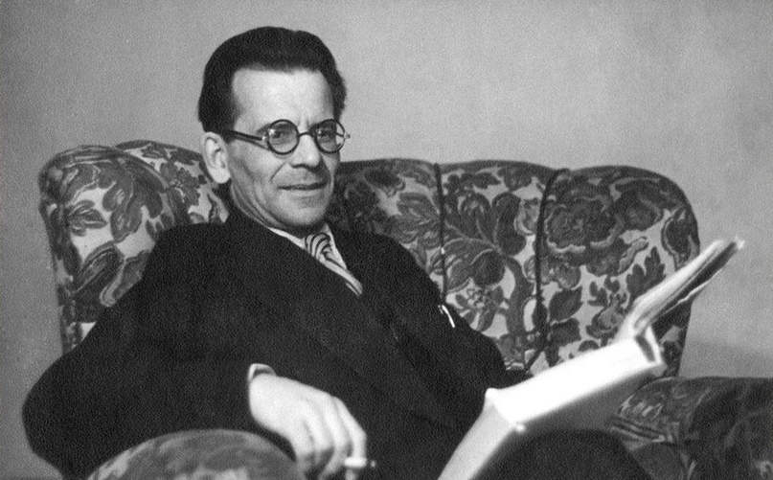
Академик Сергей Алексеевич Лебедев, один из основателей отечественной инфоматики

Slide 10
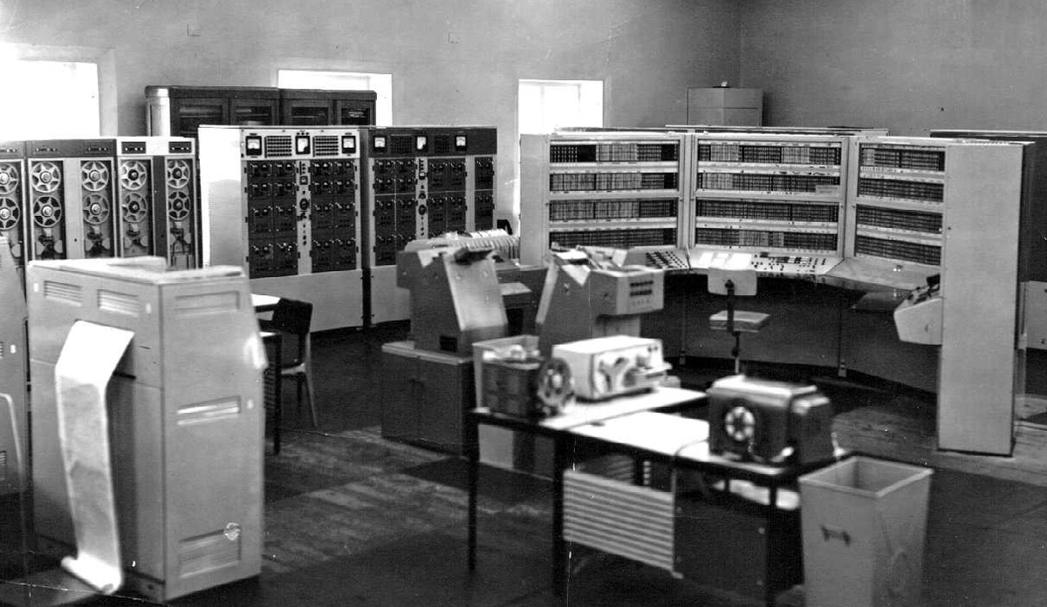
Из всех гражданских машин серии БЭСМ за сотню перевалила только серия БЭСМ-6, которых за 19 лет выпуска создали 355 штук. Да, были ещё серии пензенские «Урал», белорусские «Весна», «Минск», «Снег», ереванские «Наири», киевские «Мир»
БЭСМ 6

Slide 11
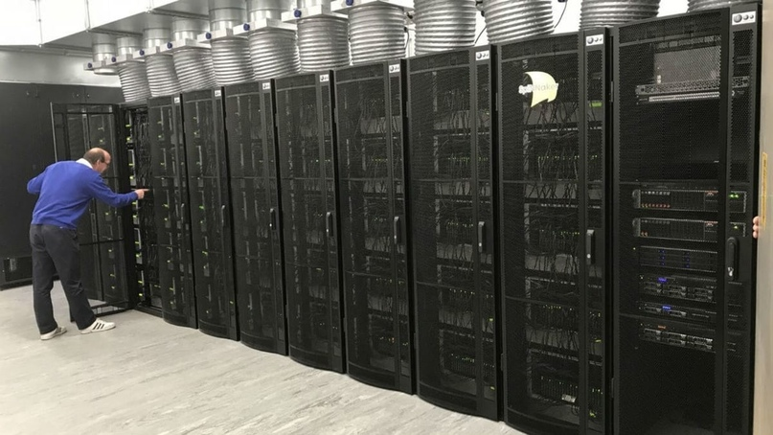
Суперкомпьютер Ростеха, в основе которого лежат процессоры «Эльбрус-8С»

Slide 12
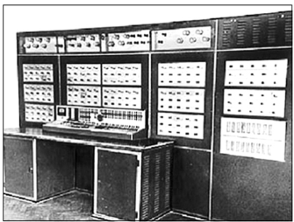
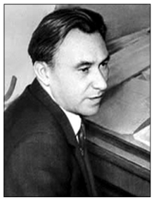
Николай Петрович Брусенцов.
СТРЕЛА

Slide 13
БЭСМ-6 –> ЭЛЬБРУС
Дальнейшее развитие линии БЭСМ-6 заключалось в разработке системы "Эльбрус-Б". Система разработана под руководством члена-корреспондента АН СССР Г. Г. Рябова и М. В. Тяпкина на элементно-конструкторской базе 5Э26. Производительность была увеличена в 4—5 раз.
Система работала в следующих режимах:
Режим полной совместимости с БЭСМ-6: разрядность чисел — 48, разрядность виртуального адреса — 15, полное повторение системы команд БЭСМ-6.
Режим работы, полностью повторяющий систему команд БЭСМ-6, но с 27-разрядным виртуальным адресом.
Новый режим работы с расширенной системой команд БЭСМ-6, с 64-разрядными словами.

Slide 14
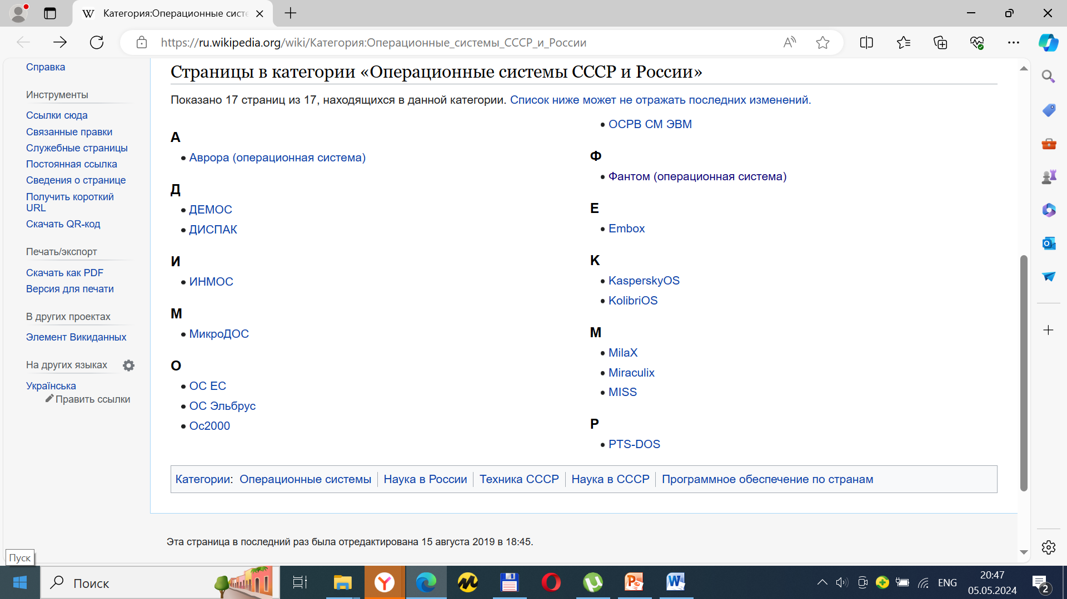

Slide 15
Операционные системы СССР и России
Советские ОС
БОС 1820
ДЕМОС
ДИСПАК
ИНМОС
МикроДОС
ОС ЕС
ОСРВ СМ ЭВМ
MISS
Операционные системы БК
MicroDOS РАМОН
NORTON-БК KMON
ANDOS Turbo-DOS
CSI-DOS MK-DOS
NORD BKUNIX
ОС БК-11
AO-DOS
DOSB10
PascalDOS
DX-DOS
ОС Мир
*ОС ФЕЛИКС
*ОС Немига
*ОС ДВК
*ОС ФОБОС
*ОС РАФОС
https://luckyea77.livejournal.com/3766911.html

Slide 16
Мобильная система Вооружённых Сил (ОС МСВС): защищённая операционная система общего назначения
В основе Linux
Чем же так удобен Linux, что его охотно берут на службу в государственный аппарат? Ведь в большинстве своем простые пользователи боятся его, как черт ладана. Давайте разберемся. Для начала обратим внимание на лицензию, под которой распространяется "Линукс". Это так называемая GPL2 – универсальная публичная, или свободная, лицензия. Любой может получить исходный код и на его основе создать свой продукт. Другими словами, никто не мешает взять лучшие дистрибутивы Linux и использовать их в разработке собственной защищенной ОС.
Мировой опыт работы государственных учреждений показывает, что переход на свободное программное обеспечение происходит повсеместно, идея востребована и вполне себя оправдывает. Ведущие страны мира, такие как США, Германия, Япония и стремительно приближающиеся к ним Китай и Индия, активно используют Linux в госсфере и образовании.

Slide 17
МСВС и ее содержимое
Мобильная система Вооруженных Сил версии 3.0 проработала в войсках полтора десятка лет, на смену ей сейчас приходит более совершенный продукт.
Итак, это сетевая ОС, работающая в многопользовательском режиме с использованием графического интерфейса пользователя. Поддерживает аппаратные платформы: Intel. SPAPC/"Эльбрус". MIPS. IBM System/390. В основе ее лежат лучшие дистрибутивы Linux, доступные в то время. Многие модули системы были заимствованы у RedHat Linux и перекомпилированы с учетом требований Министерства обороны. Иными словами, мобильная система Вооруженных Сил представляет собой RPM-дистрибутив Linux со всеми сопутствующими прикладными программами и средствами разработки. Поддержка файловых систем находится на уровне начала века, но поскольку наиболее распространенные из них тогда уже существовали, этот показатель не является критическим.
Читайте подробнее на FB.ru: https://fb.ru/article/305610/mobilnaya-sistema-vooruj-nnyih-sil-os-msvs-zaschisch-nnaya-operatsionnaya-sistema-obschego-naznacheniya

Slide 18
Россияне создали уникальную ОС — конкурента Linux
https://www.cnews.ru/news/top/2022-01-21_rossiyane_sozdali_unikalnuyu?utm_source=ixbtcom
Российский программный «долгострой» – уникальная микроядерная операционная система «Фантом» Дмитрия Завалишина – готова к использованию в пилотах. Ожидается, что проект, работа над которым ведется с 2010 г., заинтересует, в частности, энергетиков, военную промышленность, банки и сможет побороться за место под солнцем с Linux.

Slide 19
Особенности ОС
В отличие от принципа «все есть файл», применяемого в Unix-подобных системах, к которым относится и популярная в России GNU/Linux – именно на ее основе построено большинство отечественных ОС («Альт», Astra Linux, «Ред ОС» и т.п.), «Фантом» базируется на принципе «все есть объект».
«Операционная система устроена таким образом, что с точки зрения прикладного процесса она никогда не перестает работать, – объясняет особенности своего детища Дмитрий Завалишин. – То есть физическое выключение компьютера для нее – то же самое, что пауза, не более. И прикладные программы при новом старте продолжают работать, как будто отключения не было».
Упрощенно говоря, «Фантом» представляет собой виртуальную машину, которая с заданной периодичностью «сбрасывает» снимки своего состояния (виртуальной памяти) в постоянную память (в некотором роде напоминает гибернацию в Microsoft Windows). Это позволяет в случае отключения питания компьютера или сбоя «откатить» систему к последней успешной транзакции и как ни в чем не бывало продолжить работу.

Slide 20
Уникальность идей, заложенных в ОС «Фантом»
Стоит отметить, что идеи, воплощенные в ОС «Фантом», нельзя назвать совершенно новыми. К примеру, принцип персистентности реализован в ОС EROS (Extremely Reliable Operating System), которую с 1991 по 2005 гг. разрабатывал Университет Джона Хопкинса (США). Система, полностью написанная на управляемом коде, тоже существует – это Singularity за авторством исследовательского подразделения Microsoft.
Тем не менее, на уникальность претендует «Фантом» в целом как совокупность довольно органично увязанных друг с другом и реализованных на практике давно существующих идей.

Slide 21
Персистентность – это свойство системы или данных сохранять свое состояние после завершения работы или отключения питания. Это позволяет сохранять и восстанавливать данные, а также продолжать работу с ними в следующих сеансах.
Гибернация (англ. hibernation — «зимняя спячка») — энергосберегающий режим операционной системы компьютера, при котором содержимое оперативной памяти сохраняется на энергонезависимое устройство хранения данных (жёсткий диск) перед выключением питания.

Slide 22
